Slide 1

프로그래밍 기초 2
Introduction to Big Data Computing
6장 과제(웹, DB 연동)
컴퓨터 공학과
20164091 / 송희령

Slide 2
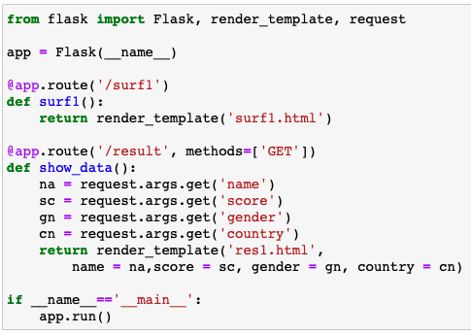
1
순천향 서핑대회 1 예제 – surf1.ipynb
/surf 로 접속시 surf1.html을 렌더링하여 출력하게 합니다.
/result로 접속시 GET형식으로 데이터를 넘겨받도록 합니다.
GET으로 받아온 데이터들을 변수에 각각 할당하고
res1.html을 렌더링시 할당한 변수들을 매개변수로 넘겨주어
출력하도록 합니다.

Slide 3
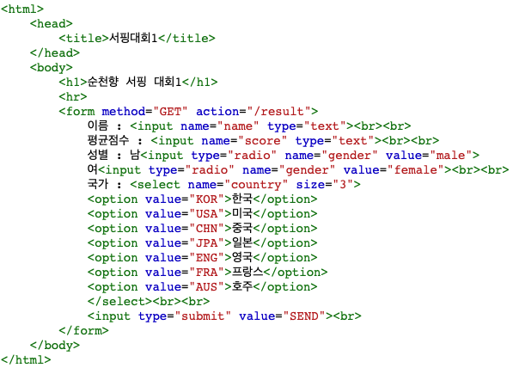
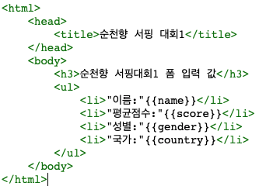
1
순천향 서핑대회 1 예제 – surf1.html, res1.html
surf1.html
html의 body부분에 GET메서드를 통해
전달할 값들을 입력받는 form을 생성해줍니다.
각각 이름과 평균점수는 텍스트 형식으로
성별은 라디오형식의 선택지로 남성과 여성을 선택하게 하고
국가는 셀렉트타입으로 각각 국가선택지를 고르게 합니다.
마지막으로 form태그 생성시 action의 주소에 맞게
전송버튼을 생성해줍니다.
res1.html
html 렌더링시 받은 매개변수들을 출력시켜 줍니다.

Slide 4
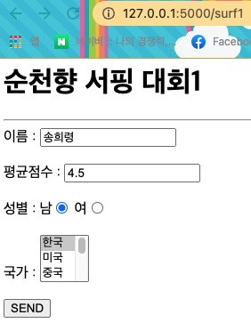
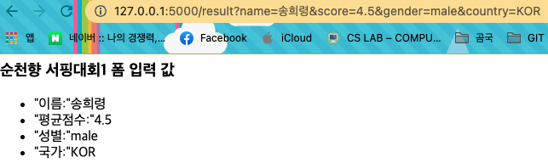
1
순천향 서핑대회 1 예제 – 실행
form태그의 형식에 맞게 입력값들을 받을 수 있도록
정상적으로 생성된것을 볼수 있습니다.
GET타입으로 데이터를 보냈기에 주소의 물음표(?)표시 이후
변수들의 이름과 그 값들이 표시된 것을 볼 수 있습니다.
전송받은 변수들의 값에 맞게
정상적으러 출력된것을 볼 수 있습니다.

Slide 5
감사합니다
20164091 송희령

